Slide 1
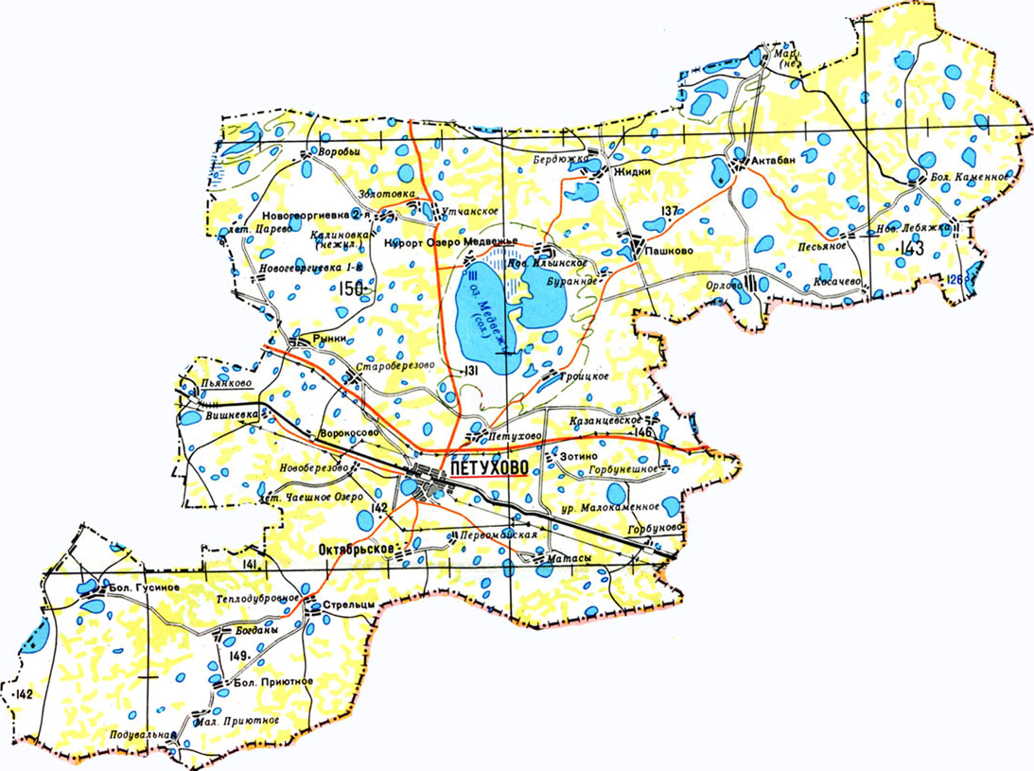
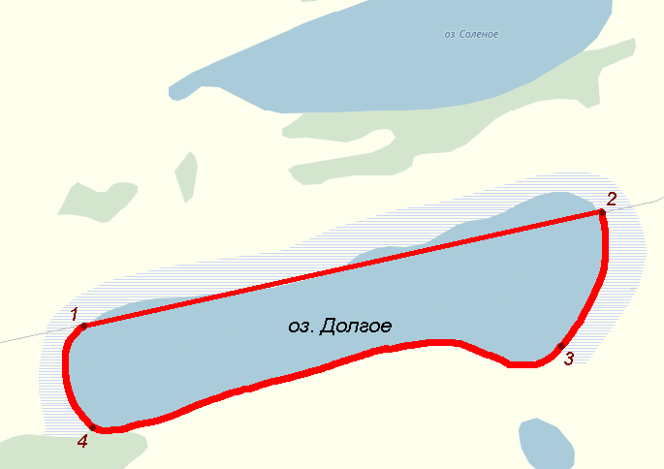
СХЕМА ГРАНИЦ РЫБОВОДНОГО УЧАСТКА №20
Наименование рыбоводного
участка
Описание границ рыбоводного
участка
длина (м),
ширина (м),
площадь (га)
Муниципальное
образование,
вид рыболовства
оз. Долгое
Географические координаты точек
(с использованием системы координат WGS84)
№
точ Е (долгота), N (широта)
ки
1. 68°16′47″ 55°23′7″
2. 68°19′38″ 55°23′32″
3. 68°19′26″ 55°23′8″
4. 68°16′56″ 55°22′54″
Площадь – 274 га
Петуховский
район
Актабанский
сельский совет
оз. Долгое
Товарное рыбоводство
от т. 1 до т. 2 по прямой линии; от т. 2 до т. 3 по береговой линии; от т. 3 до т. 4 по береговой линии; от т. 4 до т. 1 по береговой линии.
Условные обозначения:
- Граница рыбоводного
участка
- Заболоченная местность

